Slide 1

الرِّياضِيّات
الصَّفُّ الرابع

Slide 2

فَريقُ الْعَمَل
مكان العمل | المعلمة
مراح رباح الثانوية | 1) أسيل سعيد الحسنات
أبو عمّار الأساسية المختلطة | 2) رانية فتحي صبح
ذكور حسن مصطفى الأساسية | 3) منى عبدالله محمود
رياض الأقصى الأساسية المختلطة | 4) ياسمين موسى الأطرش
بإشراف الأستاذ عصام عبيد الله

Slide 3

نشاط كاشف
تدريب الكتاب
فيديو
عنوان الدرس
عنوان الدرس
لعبة تفاعلية
المهام
العرض
الهدف

Slide 4

عِنْوانُ الدَّرْس
جمع الأعداد العشرية

Slide 5
الهَــــدَف
أن يجمع الطالب الأعداد العشرية

Slide 6
نَشاط كاشف

Slide 7


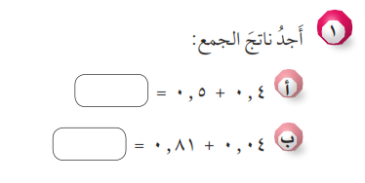

هيّا بنا نجد ناتج الجمع :
٠,٩
٠,٨٥

Slide 8

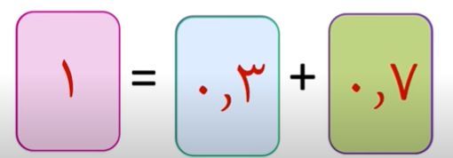
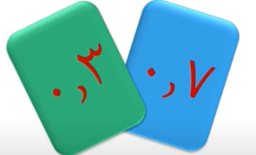
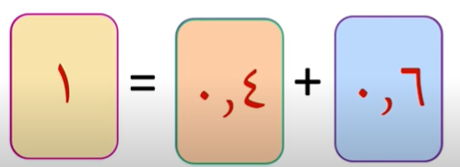
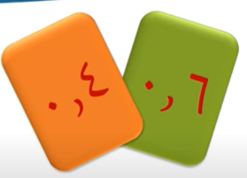
هيّا بنا نفكر بكسرين عشريين مجموعهما واحد صحيح .
هل هناك إجابات أخرى ؟؟؟

Slide 9
الْعَرْض

Slide 10
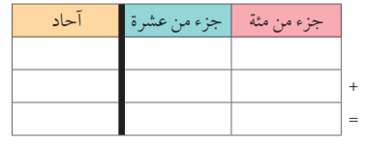

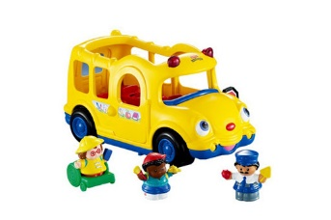
اشترى عمر كتباً بمبلغ ١,٥٩ دينار ، وألعاباً بمبلغ ٦,٧ دينار كم دفع عمر للبائع ؟
١
١,٥٩ دينار
١
٥
٩
ثمنها
٦
٧
٠
٨
٢
٩
٦,٧ دينار
ثمنها
٨,٢٩ دينار
دفع عمر = ١,٥٩ + ٦,٧ =

Slide 11



١
٦٧,٤٩
+ ١,٣٧
٦
٨
٨
٦

Slide 12
هَيّا نٌشاهِدُ مَعاً

Slide 13



Slide 14
تَدْريباتُ الْكِتاب

Slide 15
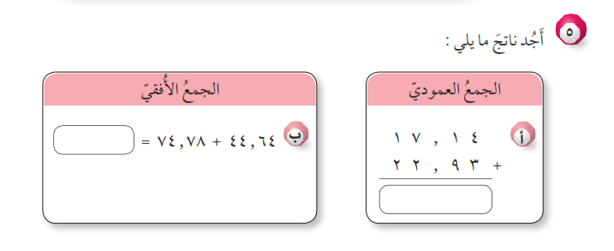
تَدْريبُ الْكِتاب س5 ص 65

Slide 16
هَيّا نَلْعَب

Slide 17



هيّا نَلْعَب
اضغط هنا

Slide 18
الْمَهامُ

Slide 19

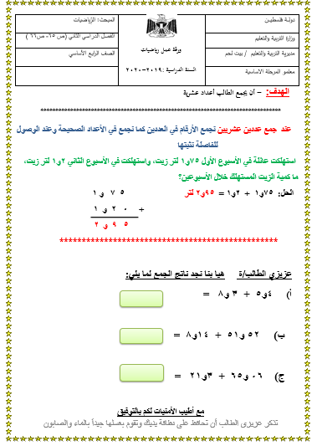
نشاط تطبيقي
حل ورقة العمل
التالية

Slide 20


مُهِمْة أدائية :
قم بعمل طلبية من المطعم حسب القائمة المجاورة، ثم احسب كم ستدفع ثمناً لما طلبته؟

Slide 21

وفقكم الله يا أبطال
أحسنتم
إلى اللقــــاء

